Slide 1

说是花，不是花，
不长叶子不结果，
没有树根没有杈，
漫天遍地都是花。
雪花

Slide 2
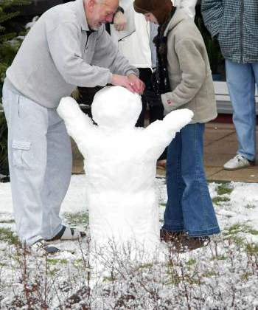
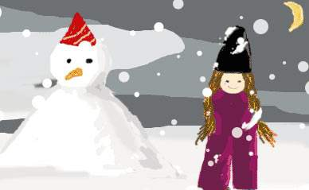
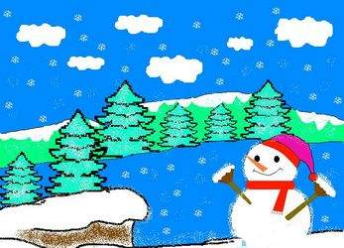



Slide 3

19 雪孩子

Slide 4
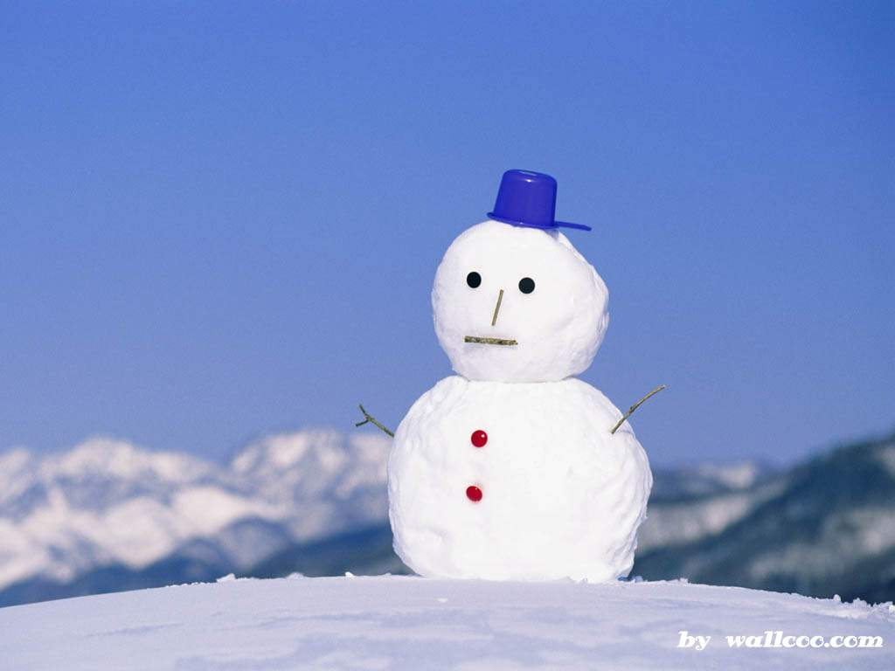

原文朗诵

Slide 5
3
1
4
2

Slide 6
7
5
8
6

Slide 7
hái rànɡ qǐ wán
孩 让 起 玩
wǎnɡ jiào shāo
往 觉 烧
知 道 化
zhī dào huà

Slide 8

hái rànɡ qǐ wán
wǎnɡ jiào shāo
zhī dào huà
孩子 让座 起来 玩笑
来往 睡觉 烧火
知道 化学

Slide 9
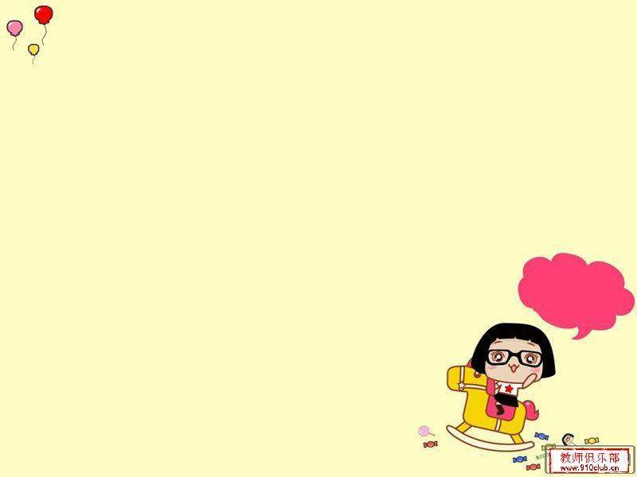
孩 让 起 玩 往
觉 烧 知 道 化
你会读吗?

Slide 10
雪孩子 让一让 玩累了
起床 来往 烧着
睡觉 知道 雪化了

Slide 11
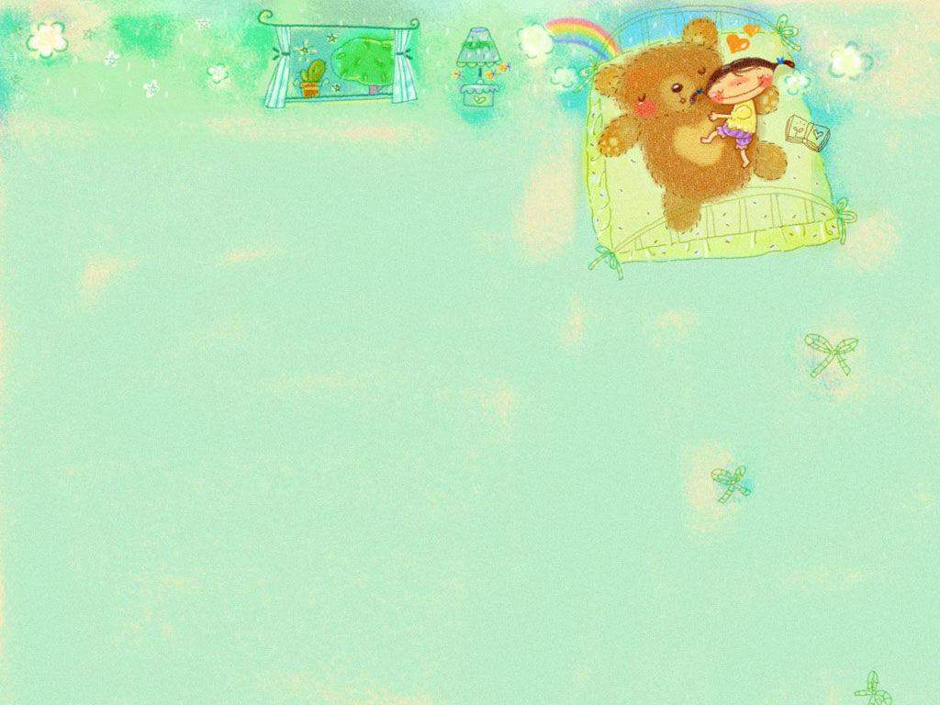

我知道了。
孩子上床睡觉了。
妈妈不让我和不听话的孩子
一起玩。

Slide 12
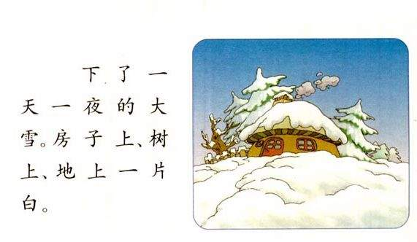
1

Slide 13
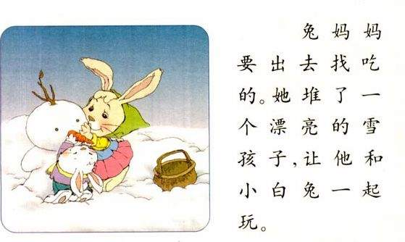
2

Slide 14
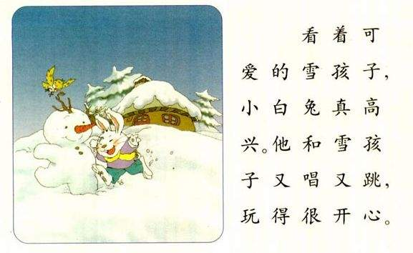
3

Slide 15
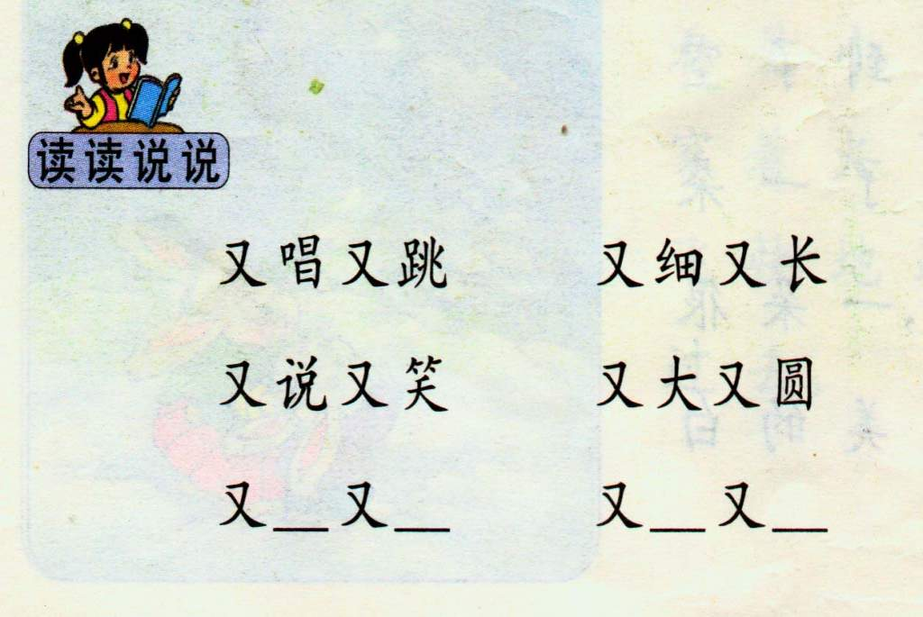

Slide 16
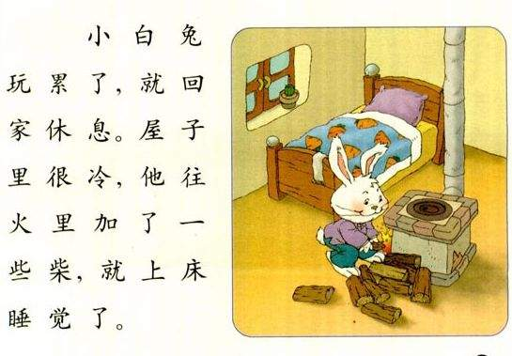
4

Slide 17
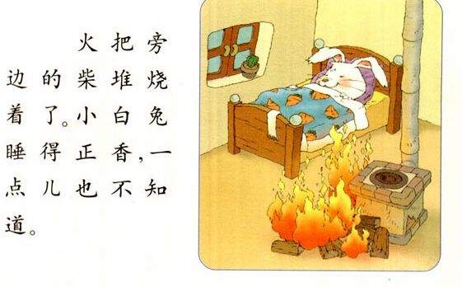
5

Slide 18
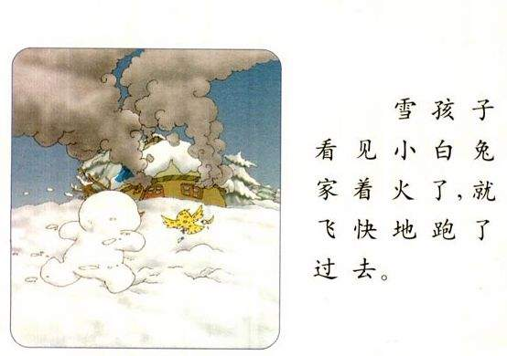
6

Slide 19
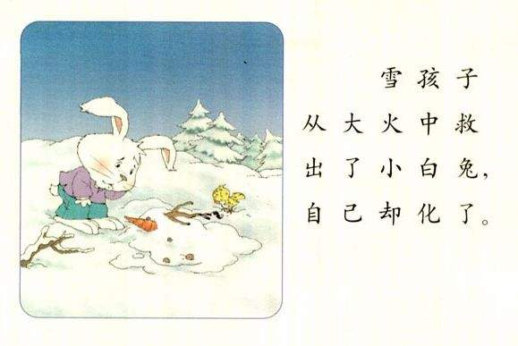
7

Slide 20
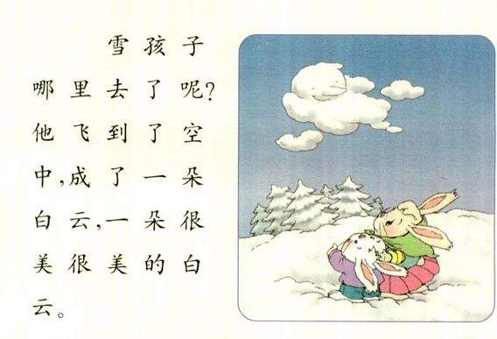
8

Slide 21
想想说说
说说小白兔望着白云会说些什么。
你想对雪孩子说什么?

Slide 22
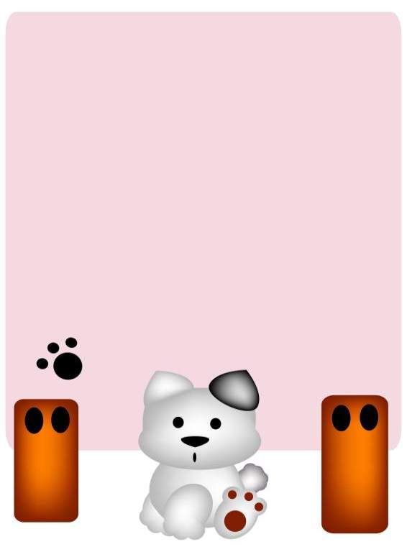


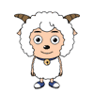
( )的雪孩子
( )的雪孩子
( )的雪孩子

Slide 23

身边的感动
在我们身边还有许许多多像雪孩子那样舍己救人的英雄。小朋友，我们一起来看看他们吧！

Slide 24
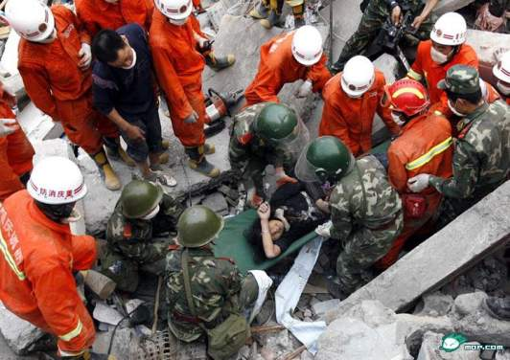
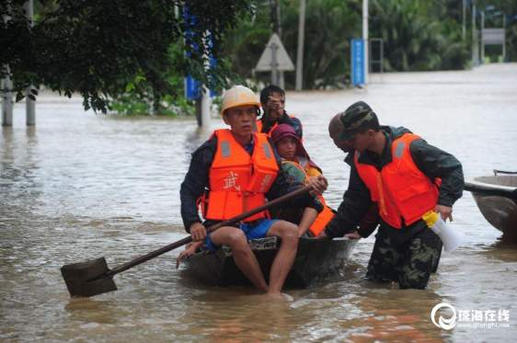
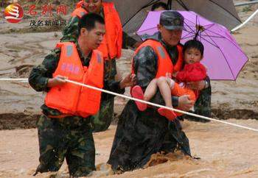
抗震抗洪救灾的
英雄们
抗 洪 的 战 士 救出 受 困 群 众

Slide 25

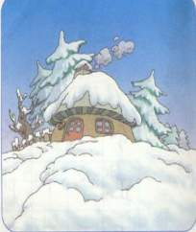
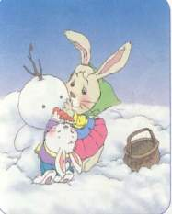
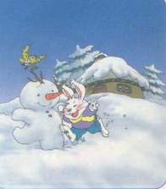
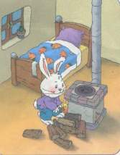
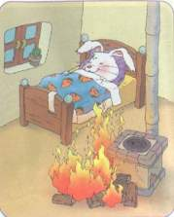
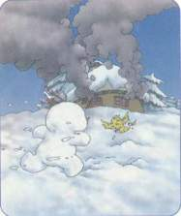
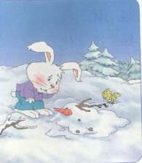
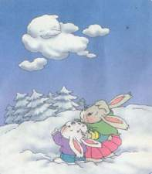
我会讲故事

Slide 26

兔妈妈，她赶早，
连忙出去找食物，
小白兔，点旺火，
合上眼晴睡大觉，
着了火，化成灰，
自己全都不知道，
雪孩子，把她救，
从此变成白云美。

Slide 27
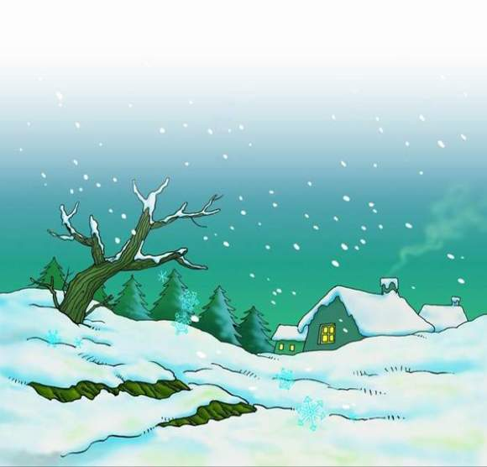
雪孩子回来了
过了几天,又下了一场大雪,树上、房子上、地上都白了……

Slide 28



瓜
衣
来

Slide 29


再见！

